Slide 1
Un jeu très TRÈS sérieux développé par le
OBJECTIF ZÉRO DÉCHET

Slide 2
Votre organisation fait partie de la Ville de Symbiosis
Les temps sont durs… Le prix des matières premières est volatile. Certaines ressources se raréfient. La Chine ferme ses portes aux matières résiduelles.
CONTEXTE

Slide 3
UN ENVIRONNEMENT D’AFFAIRES EN MUTATION
Tandis que d’autres régions voient leurs entreprises fermer, vous cherchez à développer de manière durable votre milieu industriel, en optimisant la gestion de vos ressources
CONTEXTE

Slide 4
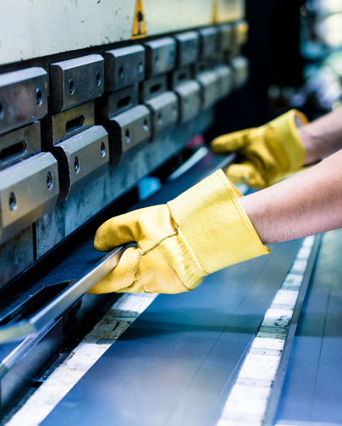
Réduire le coût de vos matières premières (intrants)
Réduire le coût de la gestion de vos matières résiduelles (extrants)
Exploiter toutes les ressources à leur plein potentiel
VOS OBJECTIFS
D’ENTREPRISE

Slide 5
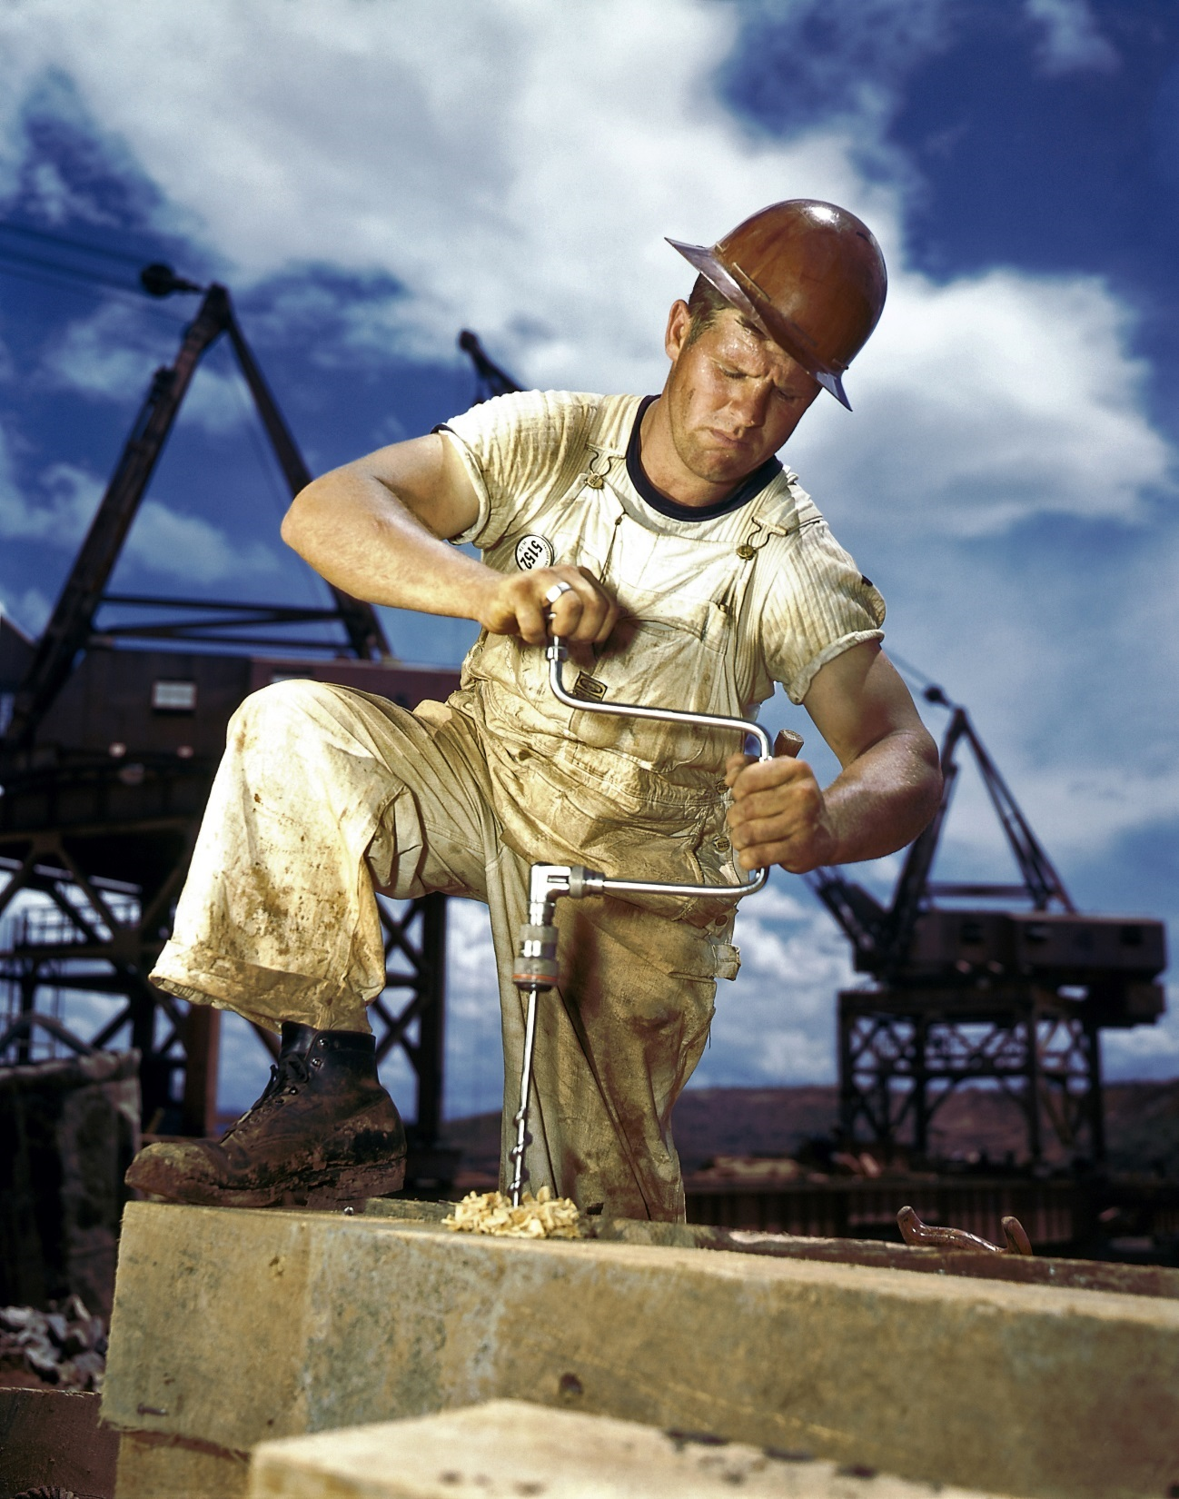
Développer des mécanismes pour favoriser une meilleure gestion des ressources
Transiter vers le développement durable et l’économie circulaire
VOS OBJECTIFS
COLLECTIFS

Slide 6
VOS EXPERTS
Jennifer
Julien

Slide 7
VOTRE ORGANISATION
La carte « ORGANISATION » représente votre type d’entreprise
Votre carte « ORGANISATION » est publique…
N’hésitez pas à vous faire connaître!

Slide 8
VOS RESSOURCES
Les cartes « RESSOURCES » sont vos demandes (intrants) et vos offres (extrants)
Vous ne pouvez pas échanger vos cartes « RESSOURCES »
Vous pouvez communiquer vos ressources et demander aux autres entreprises ce qu’elles offrent et demandent

Slide 9
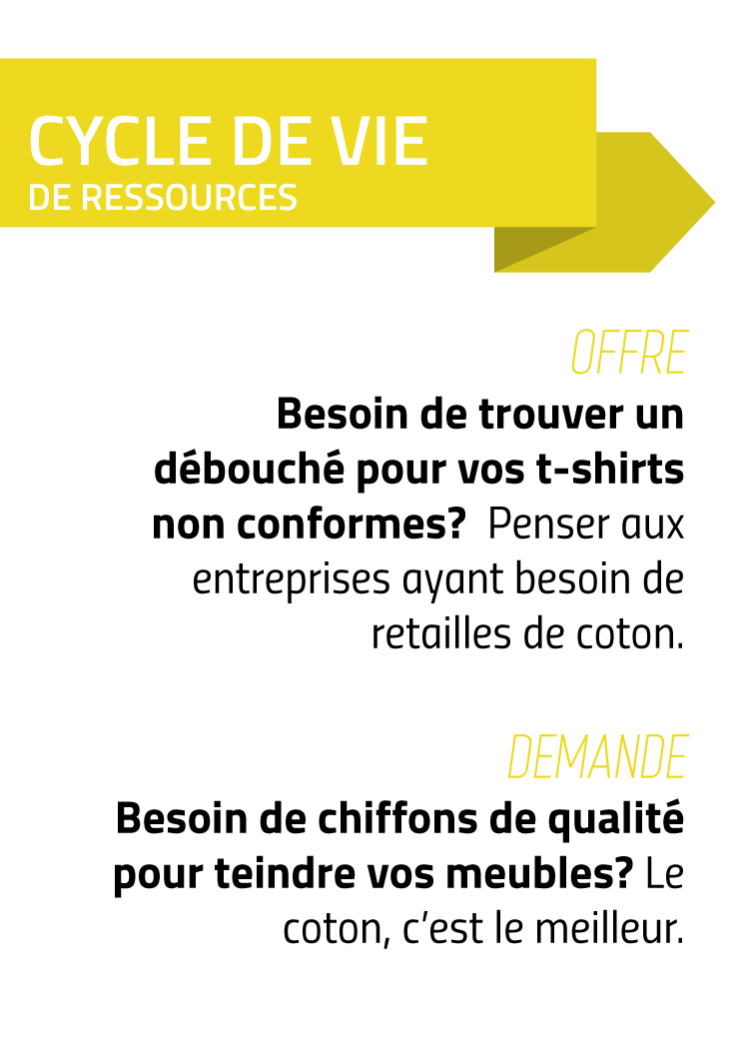
CRÉER DES SYNERGIES
Les cartes « BONNES IDÉES » identifient les synergies possibles entre une offre (extrant) et une demande (intrant)
Vous pouvez donner ou échanger les cartes « BONNES IDÉES »

Slide 10
CRÉER DES SYNERGIES (SUITE)
Pour réaliser une synergie
Trouver des partenaires pour combiner offres et demandes
Avoir en main la carte « BONNES IDÉES…» mentionnant l’offre et la demande
Faire valider votre synergie par les EXPERTS
PARTAGER ET ÉCHANGER VOS BONNES IDÉES!

Slide 11
VOTRE CARTE OBJECTIF
ORGANISATIONS
Réaliser au moins 3 synergies
Ne pas révéler trop d’informations aux intrus
Dénoncez les intrus aux EXPERTS
INTRUS
Identifier le nom de 3 ressources d’une autre organisation
Votre identité doit rester secrète!
Partagez vos informations confidentielles avec les EXPERTS

Slide 12
VOTRE ARGENT
Chaque entreprise démarre avec de l’ARGENT
Chaque synergie créée rapporte de l’ARGENT auprès des deux entreprises, selon la valeur de la ressource. Les entreprises doivent convenir d’une division des gains et peuvent partager les gains en deux si elles le veulent.
L’ARGENT peut être utilisé pour acheter des cartes « BONNES IDÉES » auprès des EXPERTS
L’ARGENT peut également être donné ou échangé à d’autres entreprises

Slide 13
À LA RECHERCHE DES RESSOURCES CACHÉES
RÉSEAUTAGE À LA CHAMBRE DECOMMERCE
PÉRIODE DE JEU

Slide 14
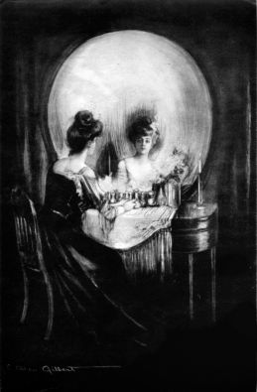
CHANGER
SES PERCEPTIONS
Charles Allan Gilbert, All Is Vanity 1892

Slide 15
RÉUNION AU CONSEIL DE VILLE
S’ORGANISER
COLLABORER
GÉRER L’INFORMATION
PROPULSER
PÉRIODE DE JEU

Slide 16
GALA DES MÉRITES
PARTAGEZ VOS RÉALISATIONS ET
INNOVATIONS
RESTITUTION

Slide 17
DÉFIS & SOLUTIONS
QUELS SONT LES DÉFIS QUE VOUS AVEZ RENCONTRÉS?

Slide 18
DÉFIS & SOLUTIONS
MOBILISATION DES ACTEURS Leadership du porteur, de l’animateur, mesure des gains
PERCEPTION DES MATIÈRES RÉSIDUELLES Information, sensibilisation, éducation, offre de qualité
ÉTAT ET QUALITÉ DES FLUX Tri à la source, conditionnement, R&D, contrôle qualité
ADÉQUATION ENTRE LES OFFRES ET LES DEMANDES Accompagnement du milieu de la recherche, écoconception
MANQUE DE DÉBOUCHÉS, PROXIMITÉ DES MARCHÉS Créer des activités/entreprises complémentaires, des circuits courts
STRATÉGIES DE L’ÉCONOMIE CIRCULAIRE Faire connaître, nouveaux modèles d’affaires, écofiscalité, R&D…

Slide 19
AXE D’EXPERTISE SYMBIOSE INDUSTRIELLE
450 551-8090 poste 3516
info@cttei.com

